Slide 1

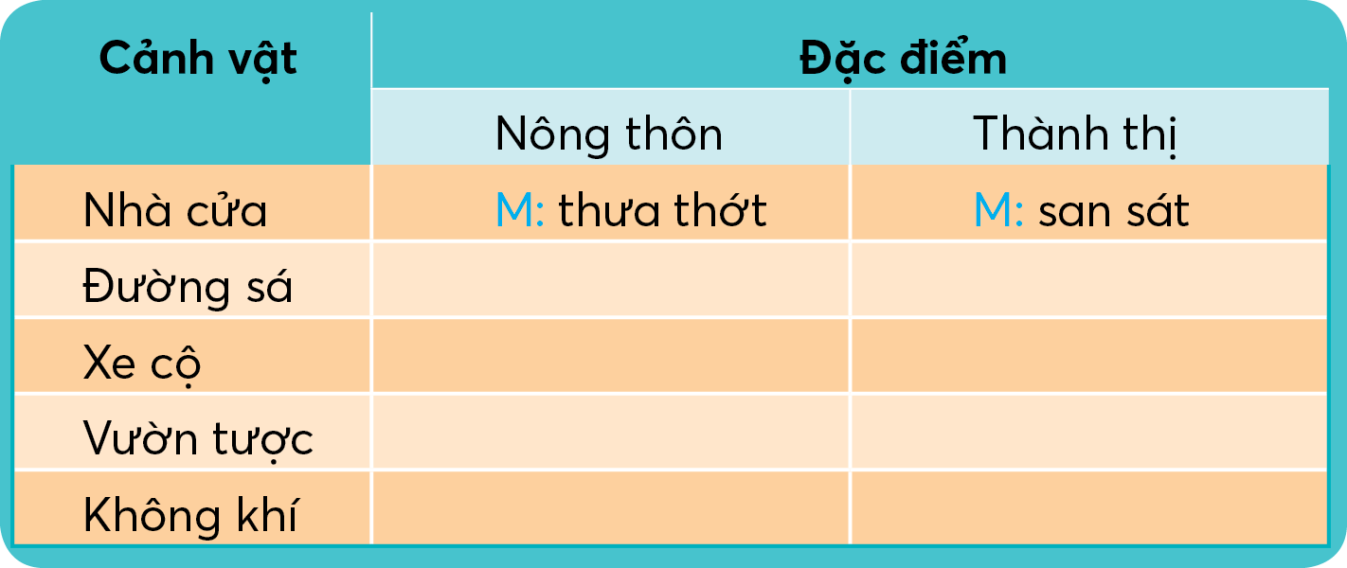
1. Tìm các từ ngữ thường dùng để chỉ đặc điểm của cảnh vật ở nông thôn và thành thị.

Slide 2



Kĩ thuật Khăn trải bàn
Mỗi bạn tìm từ ngữ, viết vào thẻ từ đơn.
THẢO LUẬN NHÓM BỐN
Thống nhất ý kiến trong nhóm.
Chia sẻ kết quả trước lớp.

Slide 3
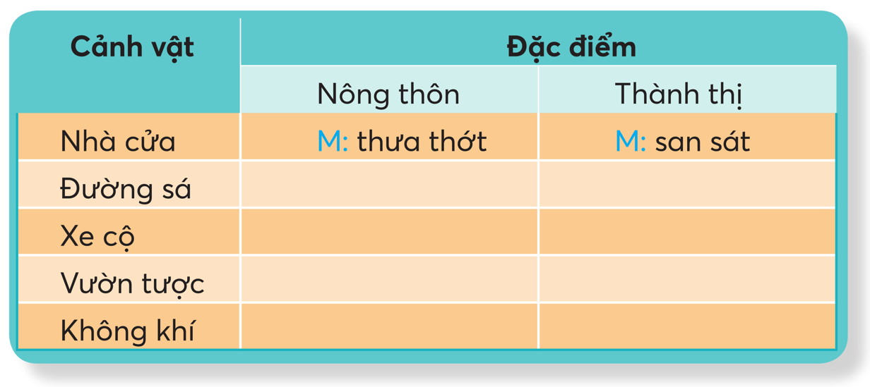


Thưa thớt, nhỏ
Cao tầng, san sát
Ít, nhỏ, đường đất, ngoằn nghèo
Đông đúc, tấp nập, hiện đại, đường nhựa
Ít, xe thô sơ
Nhiều, đủ loại xe
Rộng, nhiều loại cây
Nhỏ, xinh
Trong lành, dễ chịu
Nhiều bụi, nóng

Slide 4
2. Chọn từ ngữ trong khung phù hợp với mỗi .... :
a. Hai bên đường, những cánh đồng ........, những vườn cây ....., những mái nhà ẩn hiện dưới những tán cây xanh. Nhà cửa .., không ... như ở thành phố. Tôi mở cửa kính xe để được hít thở không khí ... của làng quê yên bình.
b. Từ bé, tôi đã quen với cảnh..... của phố xá: xe cộ đi lại ...., nhà cửa ...., công viên rợp bóng cây xanh cùng những trung tâm thương mại ...... Ban đêm, đèn điện .... như ban ngày.

Slide 5
2. Chọn từ ngữ trong khung phù hợp với mỗi .... :
mênh mông
a. Hai bên đường, những cánh đồng ......................, những vườn cây ........................, những mái nhà ẩn hiện dưới những tán cây xanh. Nhà cửa ......................., không .............. như ở thành phố. Tôi mở cửa kính xe để được hít thở không khí ...................... của làng quê yên bình.
xanh mướt
thưa thớt
san sát
trong lành
ĐOẠN VĂN TẢ CẢNH Ở NÔNG THÔN

Slide 6
2. Chọn từ ngữ trong khung phù hợp với mỗi .... :
a. Từ bé, tôi đã quen với cảnh................. của phố xá: xe cộ đi lại .............., nhà cửa .............., công viên rợp bóng cây xanh cùng những trung tâm thương mại .............. Ban đêm, đèn điện ............ như ban ngày.
nhộn nhịp
tấp nập
san sát
sầm uất
sáng trưng
ĐOẠN VĂN TẢ CẢNH Ở THÀNH PHỐ

Slide 7
3. Tìm từ ngữ phù hợp với mỗi ....... để tạo thành câu có hình ảnh so sánh:
a. Mùa lúa chín, cánh đồng trông như ........
b. Dòng sông tựa như .....
c. Những toà nhà cao tầng như ......

Slide 8
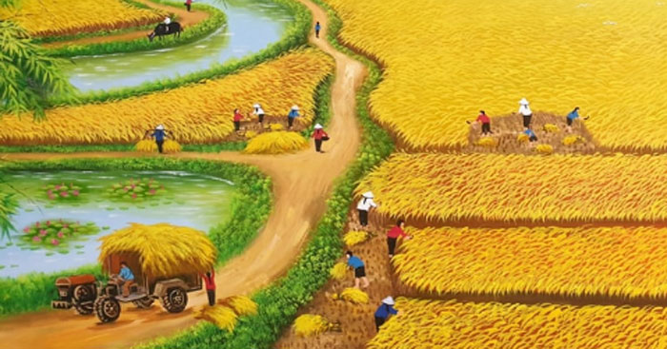
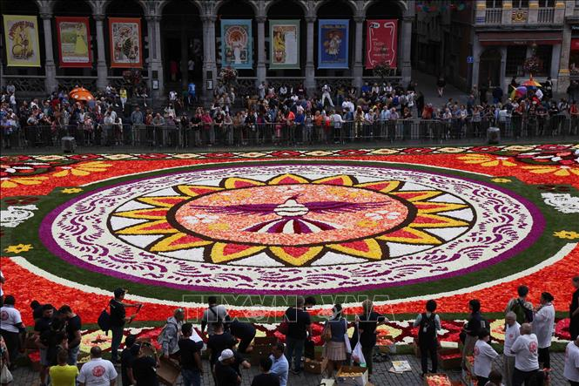
a. Mùa lúa chín, cánh đồng trông như ........
a. Mùa lúa chín, cánh đồng trông như một tấm thảm khổng lồ.

Slide 9
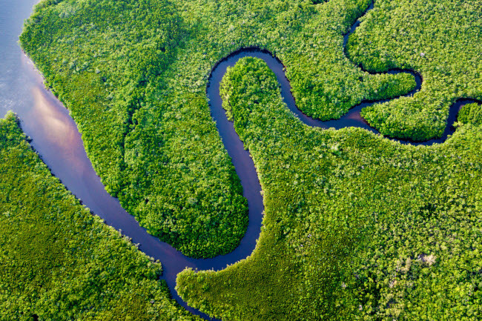

b. Dòng sông tựa như .....
b. Dòng sông tựa như một dải lụa.

Slide 10
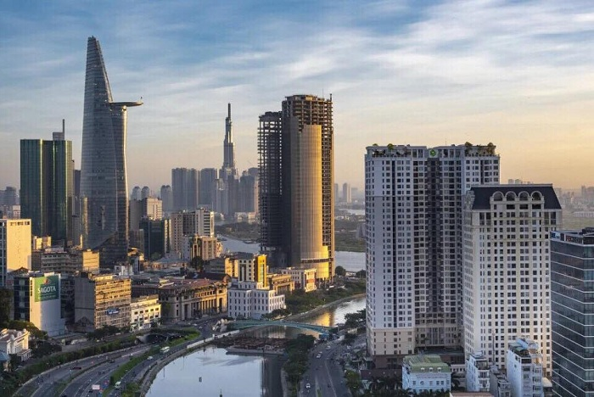
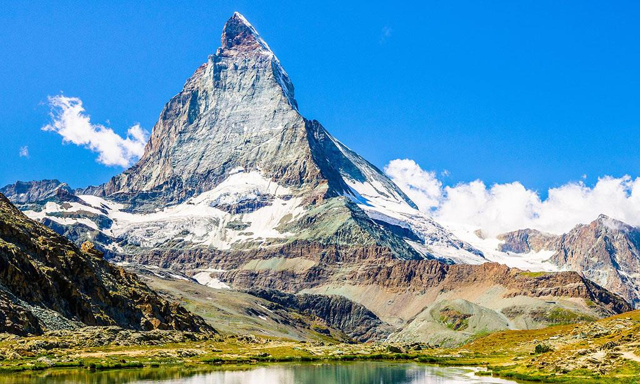
c. Những toà nhà cao tầng như...........
c. Những toà nhà cao tầng như
những ngọn núi sừng sững dưới trời xanh.

Slide 11


VẬN DỤNG

Slide 12

Viết lời cảm ơn khi nhận được một món quà từ bạn bè hoặc người thân.

Slide 13
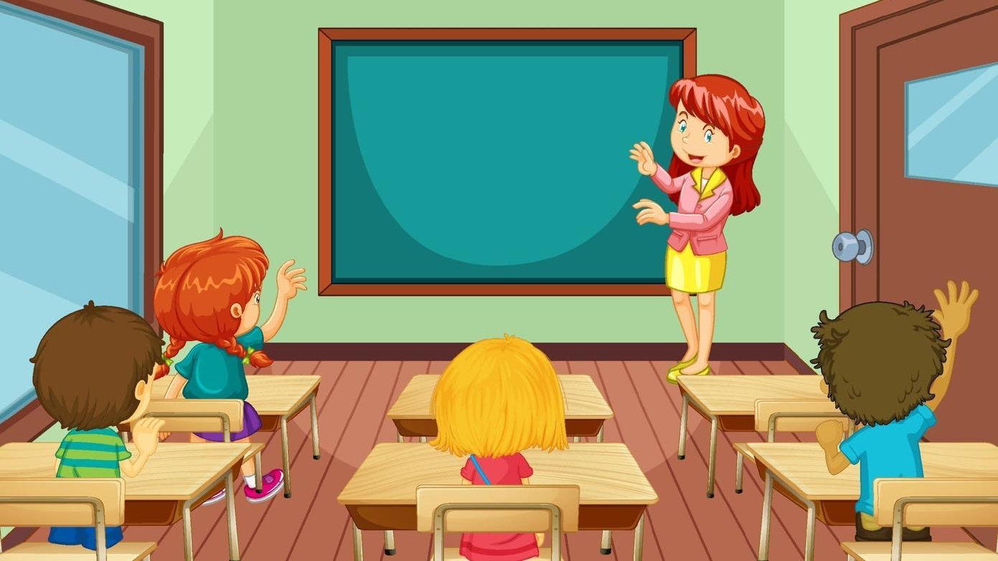

TRUYỀN ĐIỆN
ĐỌC BÀI TRƯỚC LỚP

Slide 14



Thắc mắc
Nhận xét

Slide 15



